Slide 1
二级单位归口合同签订
流程讲解
基建保障处
2024年11月8日

Slide 2
按照南开大学合同管理办法，基建保障处为修缮工程施工合同的归口管理部门，标的额在5万元以上的修缮工程施工合同需经基建保障处审核后进行签订，标的额在5万元（含5万元）以下的修缮工程施工合同需报基建保障处备案。

Slide 3
目 录
一、合同签订流程
二、合同签订资料清单
三、合同签订注意事项
四、合同签订附件
五、合同签订/备案网上申报系统操作指南

Slide 4
一、合同签订流程
一、五万以上归口合同签订流程
身份信息录入或确认→上传签订合同相关资料→合同会签→打印、盖章、上传盖章合同→上传工程验收单→上传审计单→合同流程完成
二、五万及以下合同备案流程
身份信息录入或确认→上传房屋修缮项目申请表、限额标准以下修缮工程采购签批表和盖章合同→上传工程验收单→上传审计单→合同流程完成

Slide 5
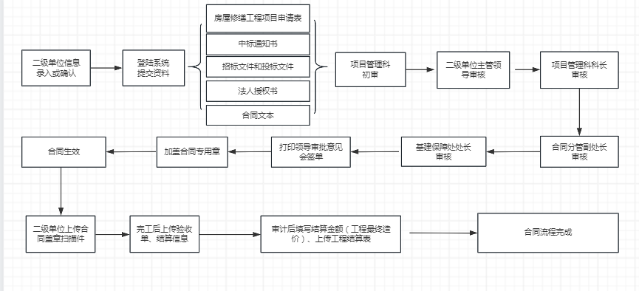
一、合同签订流程
归口合同签订流程图（招标项目）

Slide 6
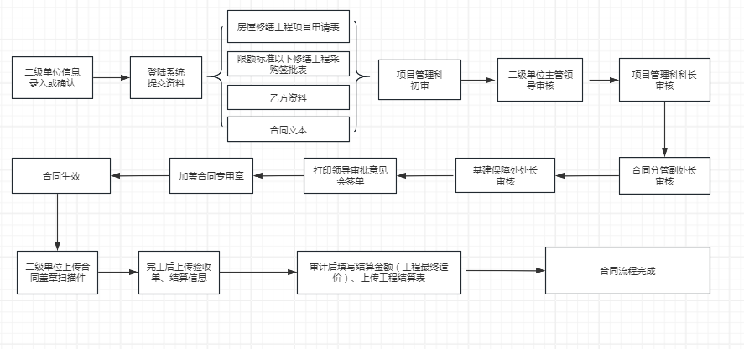
一、合同签订流程
归口合同签订流程图（非招标项目，合同金额＞5万元）

Slide 7
一、合同签订流程
备案合同审核流程图（合同金额≤5万元）
注意事项：
1.备案合同由二级单位自行签订，加盖二级单位公章，不需加盖基建保障处合同专用章。
2.合同签订完成后，需要把加盖公章的合同纸质版送至基建保障处项目管理科备案归档。

Slide 8
一、合同签订流程
归口合同签订注意事项
1.为了避免倒签合同，系统提交日期≤领导审批日期≤合同签订时间≤合同工期开始时间。
2.合同签订完成后，需要把加盖公章的合同纸质版送至基建保障处项目
管理科归档。

Slide 9
目 录
一、合同签订流程
二、合同签订资料清单
三、合同签订注意事项
四、合同签订附件
五、合同签订/备案网上申报系统操作指南

Slide 10
二、合同签订资料清单
招标项目
（一）二级单位准备资料
1.南开大学房屋修缮工程项目申请表：修缮科审批加盖基建保障处公章，扫描件原件上传系统。（基建保障处官网→资料下载→基建保障处→南开大学房屋修缮工程项目申请表）。
2.中标通知书：扫描件原件上传系统。
3.招标文件：扫描件原件上传系统。
4.工程施工合同文本-基建保障处- 含30万以上： 扫描件原件上传系统。盖章合同原件送至项目管理科一份。（基建保障处官网→资料下载→基建保障处→工程施工合同文本-基建保障处- 含30万以上）。
5.补遗文件：扫描件原件上传系统（如有）。
6.资金来源说明：扫描件原件上传系统（如有）。

Slide 11
二、合同签订资料清单-招标项目
招标项目
（二）乙方准备资料
1.投标文件：扫描件原件上传系统。
2.法人授权书：扫描件原件上传系统。

Slide 12
二、合同资料签订清单
非招标项目（合同金额＞5万元）
（一）二级单位准备资料
1.南开大学房屋修缮工程项目申请表：修缮科审批加盖基建保障处公章，扫描件原件上传系统。（基建保障处官网→资料下载→基建保障处→南开大学房屋修缮工程项目申请表）。
2.限额标准以下修缮工程采购签批表：经办人、单位主要负责人签字，扫描件原件上传系统。
3.工程施工合同文本-基建保障处- 30万以下： 扫描件原件上传系统。盖章合同原件送至项目管理科一份。（基建保障处官网→资料下载→基建保障处→工程施工合同文本-基建保障处- 30万以下）。

Slide 13
二、合同资料签订清单
非招标项目（合同金额＞5万元）
（二）乙方准备资料
1.合同价格依据资料：施工图预算书（扫描件原件上传系统。注:日期一定在合同签署时间之前或相同)。
2.乙方主体资格证明资料
(1)营业执照（扫描件原件上传系统）。
(2)资质证书或银行信用等级证明（模板见附件5，扫描件原件上传系统）。
(3)法人证明（模板见附件1，扫描件原件上传系统。注:落款日期一定在合同签署时间之前或相同)。
(4)授权委托书（模板见附件2，扫描件原件上传系统。注:落款日期一定在合同签署时间之前或相同) 。

Slide 14
二、合同资料签订清单
(5)项目负责人任命书（模板见附件3，扫描件原件上传系统。注:落款日期一定在合同签署时间之前或相同)。
(6)乙方在“国家企业信用信息公示系统”中处正常经营状态，未被列入“经营异常”和“严重违法失信企业” （模板见附件4， 扫描件上传系统。注：查询信息出现异常，需背书说明情况）
（三）其他
1.承诺书（如有）
2.签订合同说明（如有）
3.资金说明（如有）

Slide 15
二、合同资料签订清单
备案合同（合同金额≤5万元）
二级单位准备资料
1.南开大学房屋修缮工程项目申请表：修缮科审批加盖基建保障处公章，扫描件原件上传系统。（基建保障处官网→资料下载→基建保障处→南开大学房屋修缮工程项目申请表）。
2.限额标准以下修缮工程采购签批表：经办人、单位主要负责人签字，扫描件原件上传系统。
3.工程施工合同文本-基建保障处- 30万以下： 扫描件原件上传系统。盖章合同原件送至项目管理科一份。（基建保障处官网→资料下载→基建保障处→工程施工合同文本→基建保障处→30万以下（）。
4.工程验收单（扫描件原件上传系统)。
5.审计结算单（扫描件原件上传系统)。

Slide 16
目 录
一、合同签订流程
二、合同签订资料清单
三、合同签订注意事项
四、合同签订附件
五、合同签订/备案网上申报系统操作指南

Slide 17
三、合同签订注意事项
1.核实确认对方当事人的主体资格。
2.明确合同形式：固定和可调、包工包料或半包。
3.合同价格：是指用于支付供应商按照合同约定完成承包范围内全部工作的金额，包括合同履行过程中按合同约定发生的价格变化。
4.合同的必备条款要具体、明确。
(1)当事人名称须真实、一致。国家企业信用信息查询出现异常，乙方需背书说明
情况。
(2)合同标的、数量、质量、价款要具体、明确。
(3)注意验收方法、程序和时间。
(4)履行方式须具体：结算方式。
(5)履行期限须确定某一时间点或时间段。
(6)明确合同签署所在地。
(7)违约责任要量化为违约金或确定违约赔偿金的计算方法，支付时间。
(8)解决争议办法为合同签署地人民法院。

Slide 18
目 录
一、合同签订流程
二、合同签订资料清单
三、合同签订注意事项
四、合同签订附件
五、合同签订/备案网上申报系统操作指南

Slide 19
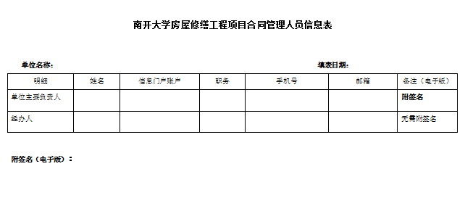
四、合同签订附件

Slide 20
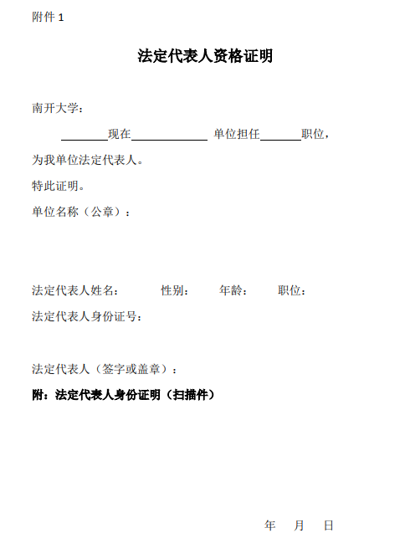
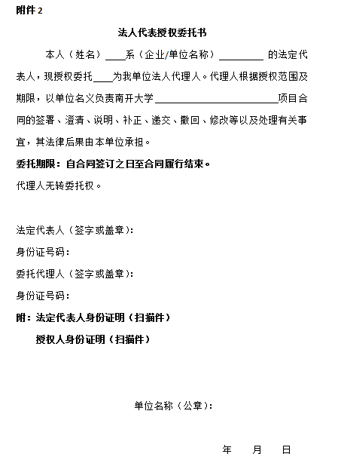
五、合同签订附件

Slide 21
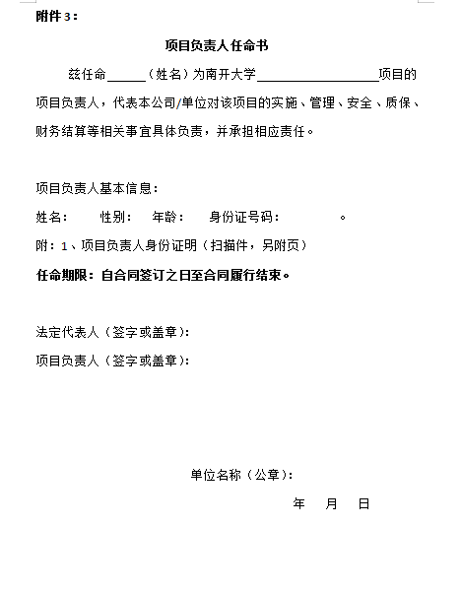
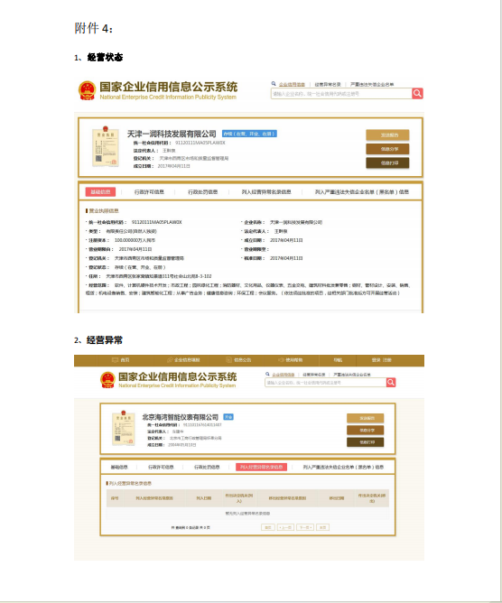
五、合同签订附件

Slide 22
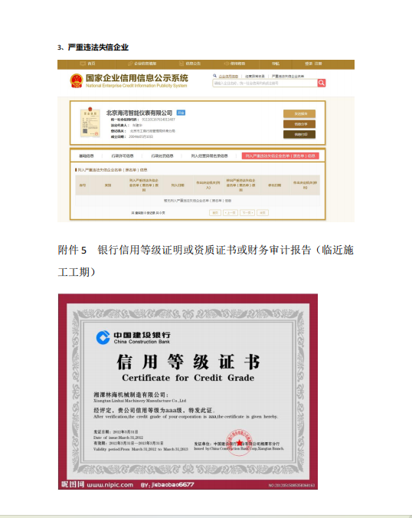
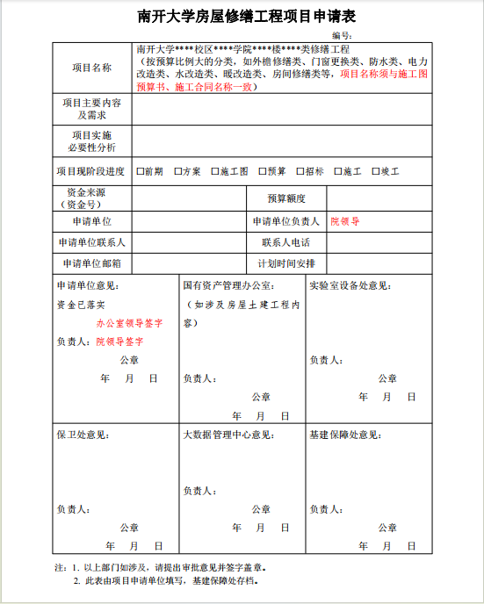
五、合同签订附件

Slide 23
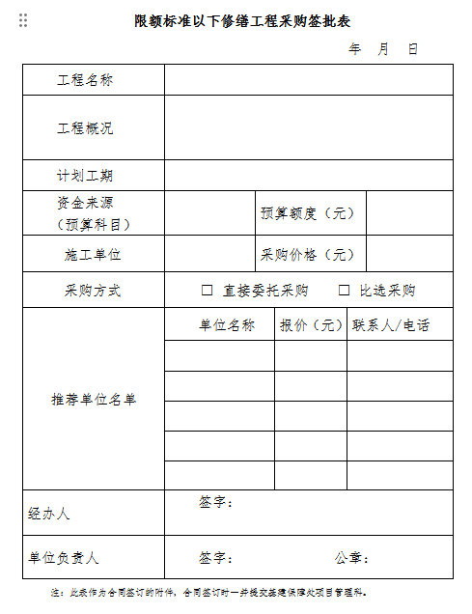
五、合同签订附件

Slide 24
目 录
一、合同签订流程
二、合同签订资料清单
三、合同签订注意事项
四、合同签订附件
五、合同签订/备案网上申报系统操作指南

Slide 25
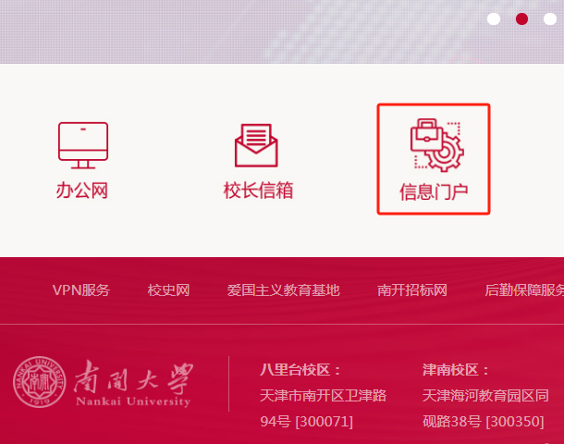
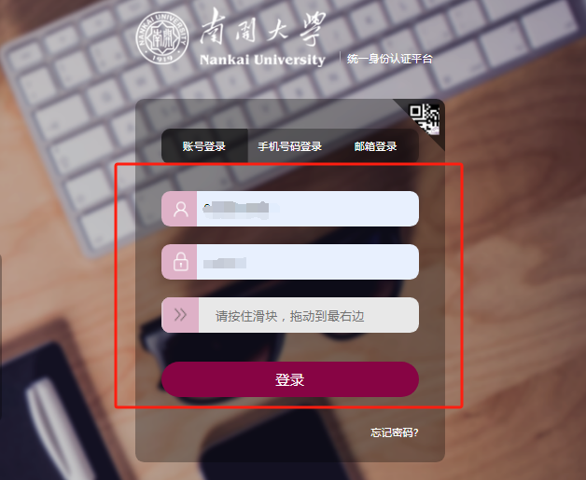
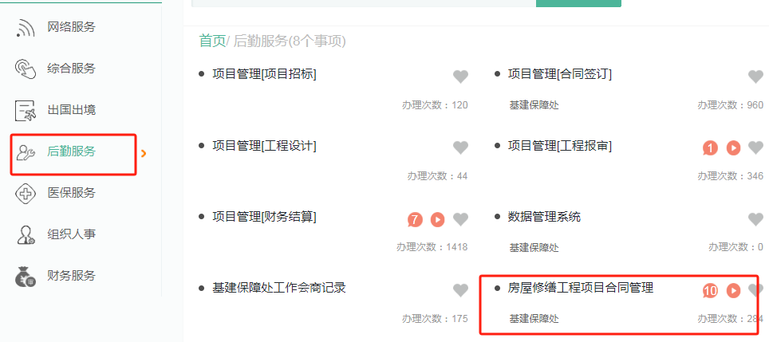
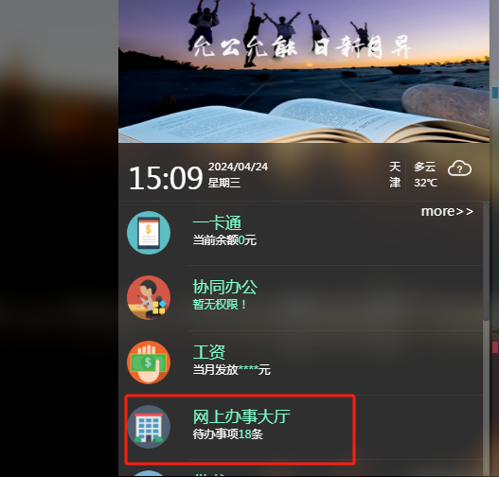
六、合同签订/备案网上申报系统操作指南
南开大学官网→登陆信息门户→网上办事大厅→后勤服务→点击房屋修缮工程项目合同管理
→
↓
→

Slide 26
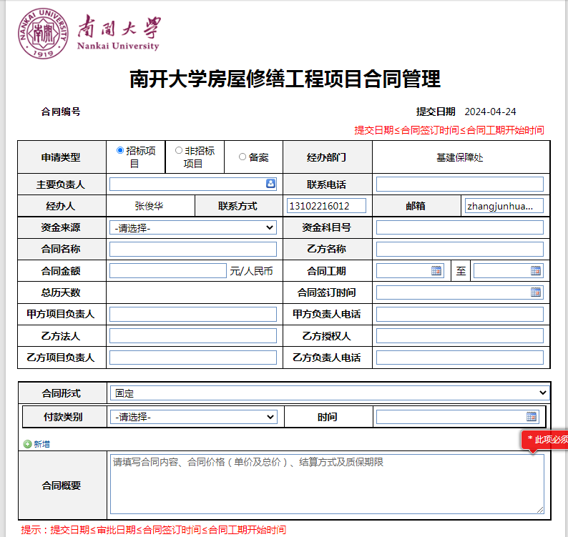
六、合同签订/备案网上申报系统操作指南
招标项目
1.申请类型选择：招标项目，根据合同文本内容填写系统。
2.主要负责人为应为二级单位主管领导。
3.招标合同提交系统日期≤领导审批日期≤合同签订日期≤合同工期开始时间。

Slide 27
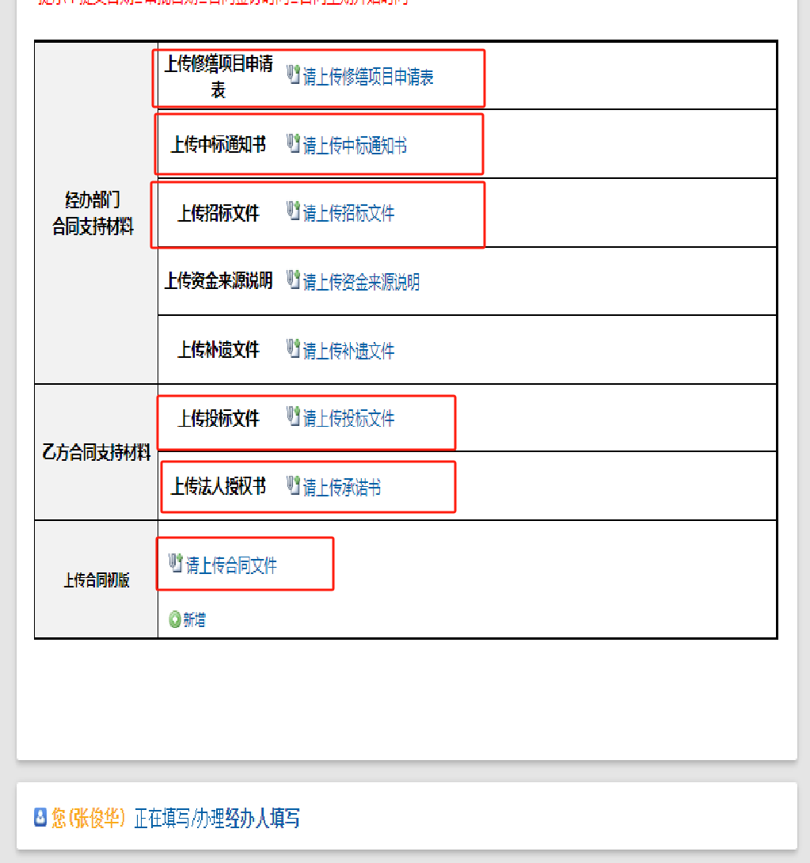
六、合同签订/备案网上申报系统操作指南
招标项目
根据招标合同签订资料清单，需要上传：南开大学房屋修缮工程项目申请表、中标通知书、招标文件、资金来源说明（若有）、补遗文件（若有）、投标文件、法人授权人、合同初始文本。
注意：红色方框标记为必填项

Slide 28
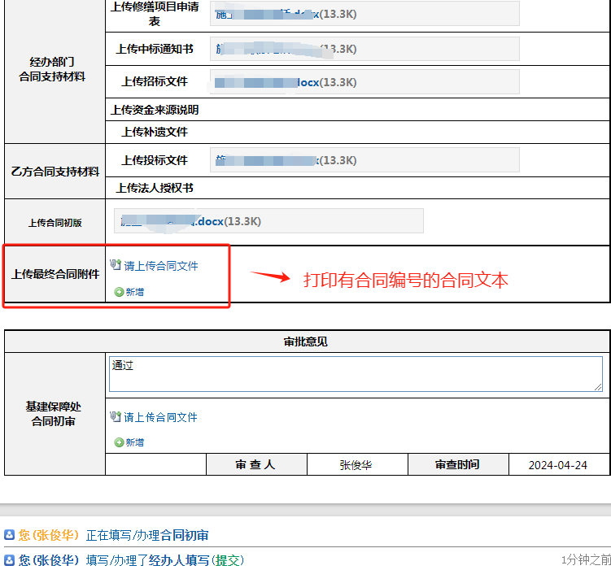
六、合同签订/备案网上申报系统操作指南
招标项目
系统填写完成后点击提交，经基建保障处合同初审通过，领导会签完成后，打印领导会签单和系统中上传的有合同编号的合同，加盖基建保障处合同专用章。

Slide 29
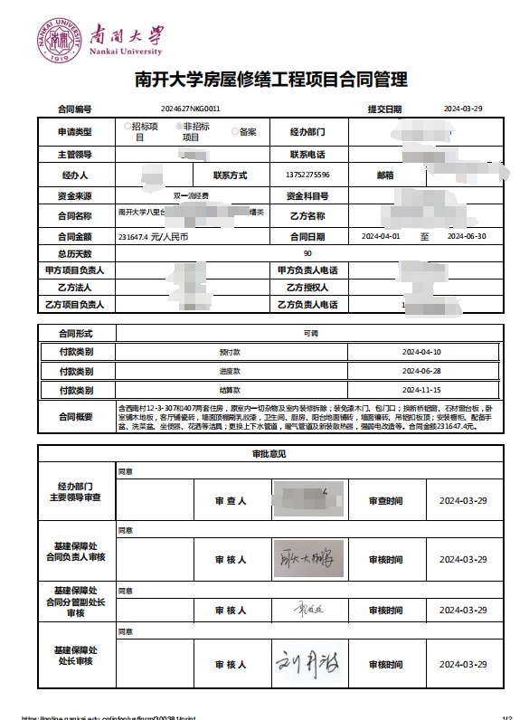
六、合同签订/备案网上申报系统操作指南
此为领导会签单→

Slide 30
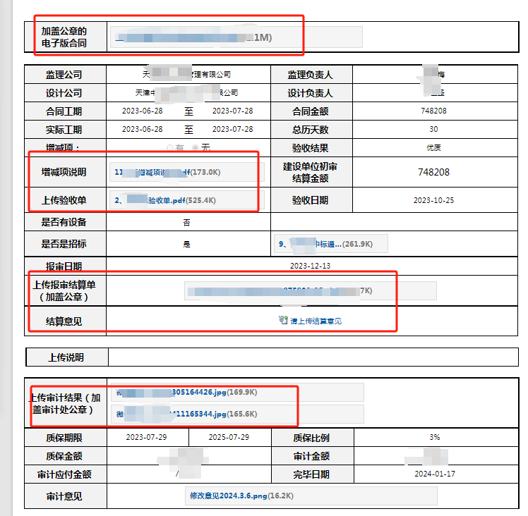
六、合同签订/备案网上申报系统操作指南
招标项目
上传加盖公章的电子版合同。
施工完成后二级单位进行验收，报审计处结算，需要将验收单、审计结算单上传系统，并填写相关内容，合同流程完成。

Slide 31
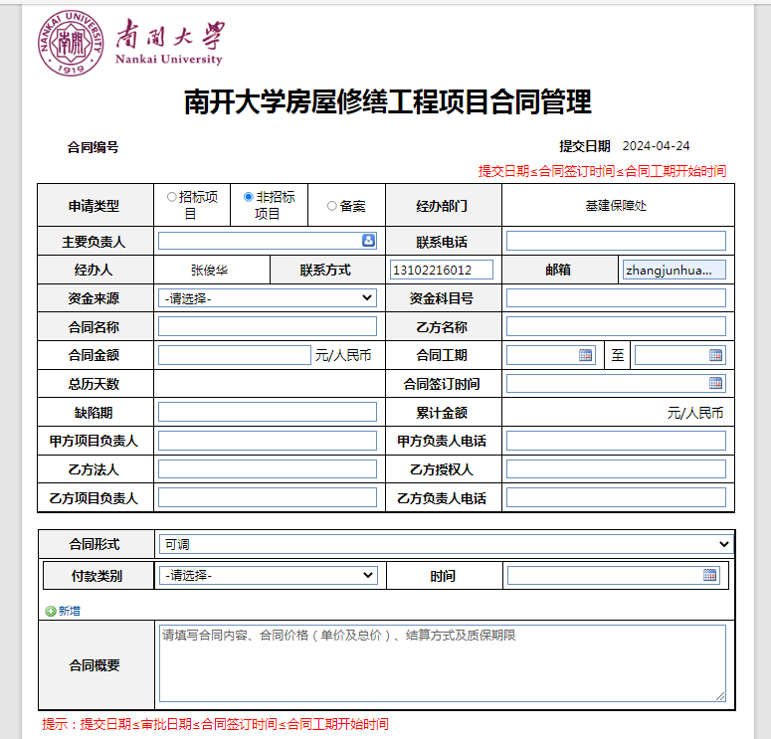
六、合同签订/备案网上申报系统操作指南
非招标项目
1，当合同金额＞5万元，且为非招标项目时，申请类型选择：非招标项目，根据合同文本内容填写系统。
2.主要负责人为应为二级单位主管领导。
3.招标合同提交系统日期≤领导审批日期≤合同签订日期≤合同工期开始时间。

Slide 32
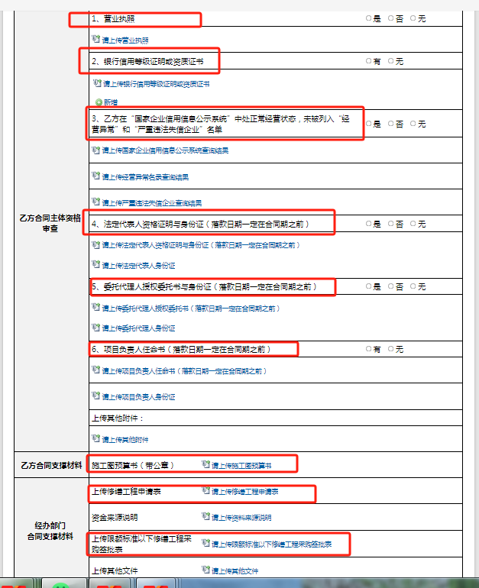
六、合同签订/备案网上申报系统操作指南
非招标项目
根据非招标合同签订资料清单，需要上传：乙方合同主体资格审查材料（六项）、施工图预算书、南开大学房屋修缮工程项目申请表、限额标准以下修缮工程采购签批表、合同初始文本。
注：红色方框标记为必填项

Slide 33
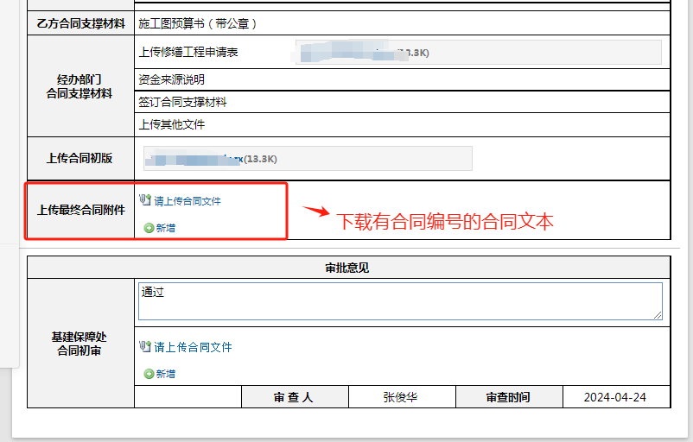
六、合同签订/备案网上申报系统操作指南
非招标项目
系统填写完成后点击提交，经基建保障处合同初审通过，领导会签完成后，打印领导会签单和系统中上传的有合同编号的合同，加盖基建保障处合同专用章。

Slide 34
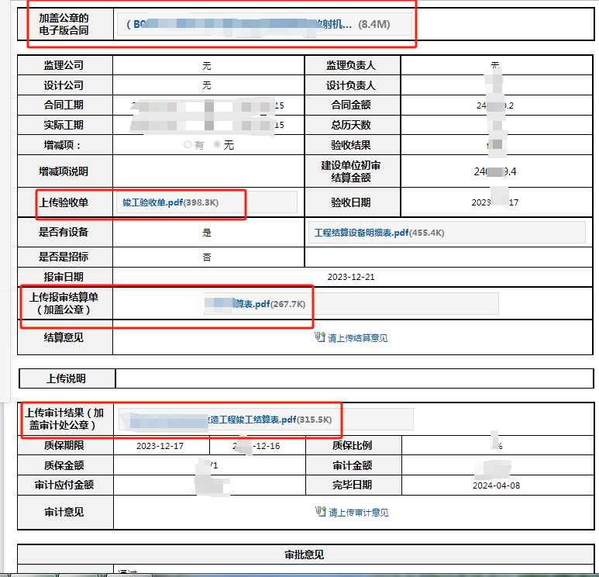
六、合同签订/备案网上申报系统操作指南
非招标项目
上传加盖公章的电子版合同。
施工完成后二级单位进行验收，报审计处结算，需要将验收单、审计结算单上传系统，并填写相关内容，合同流程完成。

Slide 35
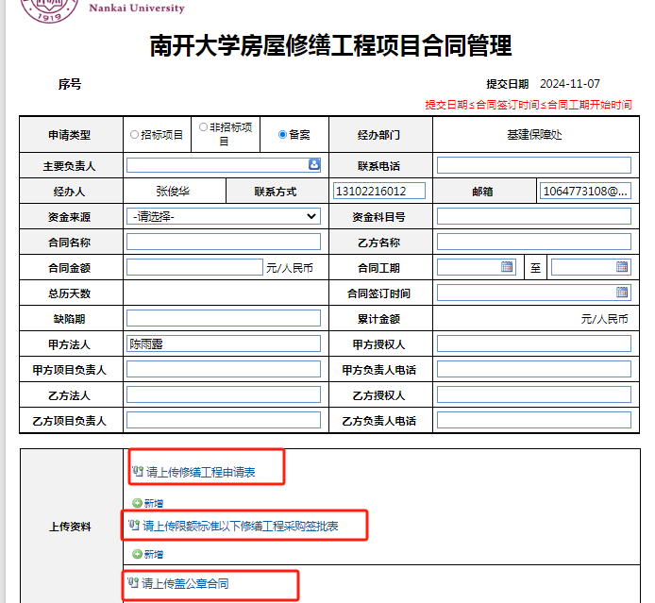
六、合同签订/备案网上申报系统操作指南
备案合同
1.当合同金额≤5万元，在申请类型选择：备案，根据合同文本内容填写系统。
2.五万以下的备案合同只需上传修缮工程项目申请表、限额标准以下修缮工程采购签批表和已加盖二级单位公章的合同。

Slide 36
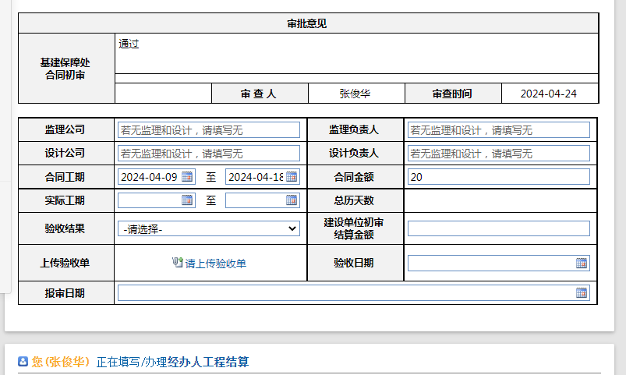
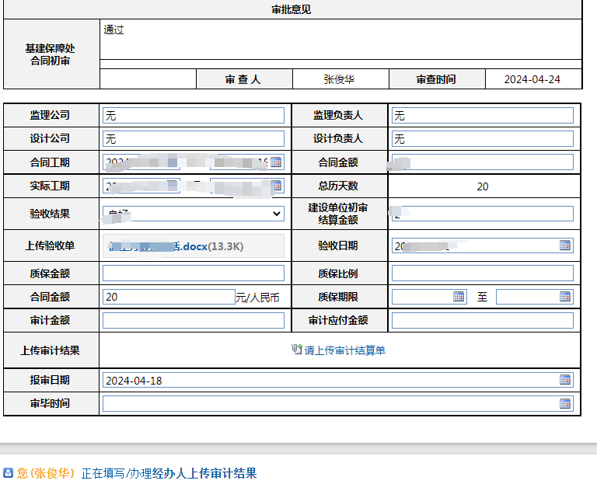
六、合同签订/备案网上申报系统操作指南
备案合同
施工完成后二级单位进行验收，报审计处结算，需要将验收单、审计结算单上传系统，并填写相关内容，备案流程完成。

Slide 37
基建保障处盖章地址:八里台校区基建保障处三楼303综合办公室
纸质版合同归档地址：津南校区规划建设指挥部一楼107项目管理科
或八里台校区基建保障处二楼204项目管理科
联系人：张俊华
联系电话：13102216012
修缮工程施工合同签订流程讲解ppt下载：基建保障处官网-资料下载

Slide 38
谢 谢 ！
2024.11.8

